Slide 1
MANZANAS – Exploración de residuos

Slide 2
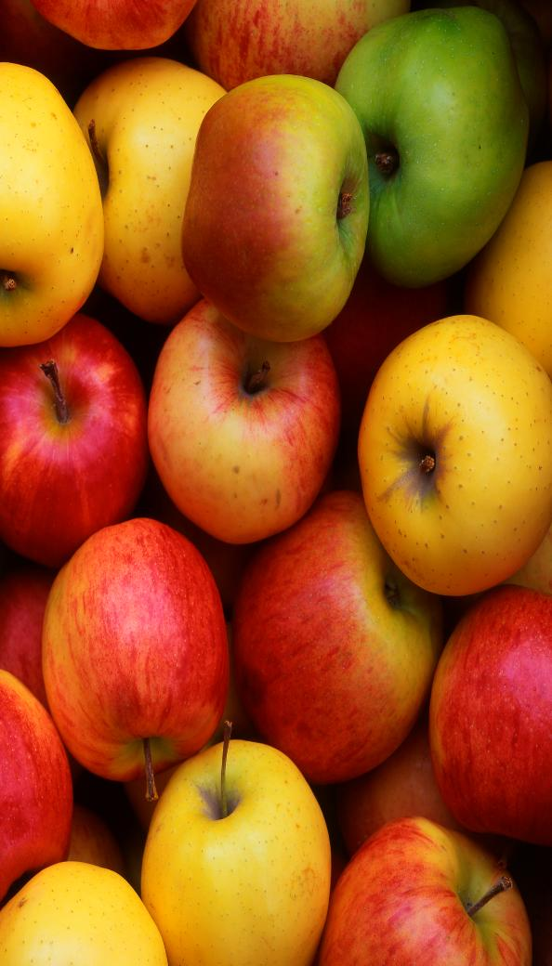
Mapas de flujos de residuos
Una perspectiva irlandesa: Manzanas
Funded by the European Union. Views and opinions expressed are however those of the author(s) only and do not necessarily reflect those of the European Union or the European Education and Culture Executive Agency (EACEA). Neither the European Union nor EACEA can be held responsible for them.
This license enables reusers to distribute, remix, adapt, and build upon the material in any medium or format, so long as attribution is given to the creator. The license allows for commercial use. CC BY includes the following elements:
BY: credit must be given to the creator.

Slide 3
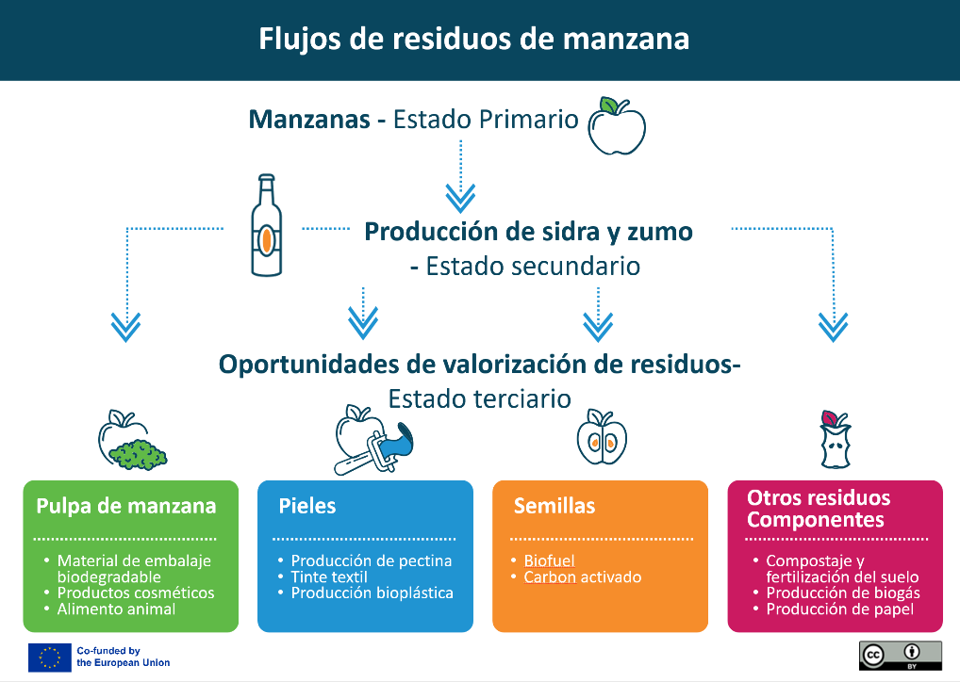
a
Flujo de desechos de manzana
Identificando las etapas clave de producción y los usos potenciales de los subproductos de la manzana, evidenciando las diversas aplicaciones de los residuos de manzana en una economía circular.

Slide 4
a
Estado primario - Elaboración de sidra o zumo de manzana
El producto principal derivado de las manzanas suele ser el jugo de manzana o la sidra, dado que estos representan los usos más comunes y comercialmente valiosos de las manzanas, especialmente en regiones como Irlanda, donde existe una sólida tradición de producción de sidra.
¿Por qué elegir zumo de manzana o sidra como productos primarios?
Alta demanda del mercado: Tanto el jugo de manzana como la sidra presentan una demanda constante y elevada en el mercado, atrayendo a una amplia variedad de consumidores.
Uso eficiente de la materia prima: El proceso de producción aprovecha de manera óptima una porción significativa de la manzana, incluyendo aquellas que son imperfectas o excedentes y que podrían no ser adecuadas para la venta en fresco.
Versatilidad de los subproductos: La elaboración de jugo o sidra produce subproductos como pulpa, cáscaras y semillas, que pueden ser procesados posteriormente en productos de valor añadido, tales como alimento para animales, pectina o biogás.

Slide 5
Estado secundario - Flujos de desechos de manzana
Las manzanas proporcionan una variedad versátil de subproductos que pueden convertirse en artículos valiosos más allá de alimentos y bebidas.
En las siguientes diapositivas, presentamos algunos ejemplos de productos que pueden ser elaborados a partir de:
Pulpa de manzana,
Pieles,
Semillas, y otros elementos de desecho

Slide 6
a
Pulpa de manzana
Material de embalaje biodegradable: La pulpa de manzana puede emplearse en la producción de materiales de embalaje biodegradables que actúan como alternativas sostenibles al plástico.
Ingredientes cosméticos: La pulpa de manzana, abundante en vitaminas y antioxidantes, puede emplearse en exfoliantes, mascarillas faciales y cremas debido a sus propiedades exfoliantes y aclaradoras de la piel.
Alimento para animales: La pulpa de manzana se seca con frecuencia y se emplea como un aditivo nutritivo en la alimentación animal, proporcionando fibra y nutrientes esenciales.

Slide 7
a
Pieles de manzana
Producción de pectina: Las cáscaras de manzana poseen un elevado contenido de pectina, un agente gelificante natural empleado en la industria alimentaria para la elaboración de mermeladas, jaleas y como espesante en una variedad de productos alimenticios.
Tinte textil: Las cáscaras de manzana pueden emplearse para elaborar tintes naturales para textiles, proporcionando una alternativa ecológica a los tintes sintéticos.
Producción de bioplásticos: Los extractos de cáscaras de manzana pueden integrarse en bioplásticos, generando materiales sostenibles para múltiples aplicaciones.

Slide 8
a
Semillas de manzana
Biocombustible: Las semillas de manzana contienen aceites que pueden ser extraídos y utilizados para la producción de biocombustibles, contribuyendo así a las soluciones de energía renovable.
Carbón activado: El elevado contenido de carbono en las semillas de manzana las convierte en un material idóneo para la producción de carbón activado, que se emplea en sistemas de filtración para la purificación del agua y el control de la calidad del aire.

Slide 9
a
4. Pulpa de manzana
Compostaje y mejora del suelo: El orujo de manzana puede ser compostado y empleado como acondicionador orgánico del suelo, incrementando su fertilidad y estructura.
Producción de biogás: Mediante el proceso de digestión anaeróbica, el puré de manzana puede convertirse en biogás, una fuente de energía renovable que puede emplearse para calefacción y generación eléctrica.
Producción de papel: Las fibras de pulpa de manzana pueden emplearse en la fabricación de papel sostenible, disminuyendo la dependencia de la pulpa de madera convencional.
Orujo = ¡Pulpa, cáscaras y semillas COMBINADAS!

